Slide 1
Shock
Sincope
Hipotensión Arterial
18 de septiembre de 2026

Slide 2
Concepto de shock:
Estados fisiopatológicos que se caracterizan por una severa disminución de la perfusión tisular que potencialmente pueden producir lesiones estructurales irreversibles en diferentes órganos y sistemas.

Slide 3
CAUSAS DE SHOCK:
1- OLIGOHEMICO (HIPOVOLEMICO):
Hemorragias
Deshidratación
Secuestro interno de líquidos
2- CARDIOGENICO:
IMA
Mecánico: Insuficiencia mitral, CIV,
estenosis, aórtica grave.
Arritmias

Slide 4
3- OBSTRUCTIVO EXTRACARDIACO:
Taponamiento pericárdico.
Embolia pulmonar masiva.
Neumotórax a tensión.
4- DISTRIBUTIVO:
Sepsis.
Sobredosis de sustancias tóxicas.
Anafilaxia.
Neurogénico (Lesión medular espinal,
AVE).
De causas endocrinas (Enf. de Addison,
Mixedema).

Slide 5
Manifestaciones de pacientes en estado de shock:
Hipotensión arterial (TA sistólica <90).
Taquicardia.
Taquipnea.
Palidez.
Inquietud.
Alteraciones del estado de conciencia.

Slide 6
Pulso débil.
Signos de vasoconstricción. (En el tipo distributivo generalmente las extremidades están calientes).
Oliguria (<20 ml/h).
Acidosis metabólica.
MANIFESTACIONES DE BAJO GASTO CARDIACO

Slide 7
DIAGNOSTICO:
Mediante el método clínico se debe precisar si es posible la causa:
ETIOLOGIOAS FRECUENTES:
Cardiopatías
Infecciones
Uso de fármacos y sustancias tóxicas
Embolismos pulmonares
Hemorragias ocultas

Slide 8
DATOS FISICOS (Evaluación práctica):
Venas periféricas y yugulares colapsadas:
HIPOVOLEMIA.
Venas Yugulares distendidas. Signos de ICC:
SHOCK CARDIOGENICO.
Venas Yugulares distendidas. Pulso paradój:
TAPONAMIENTO CARDIACO.

Slide 9
Pulsos y TA asimétricos:
DISECCION AORTICA
Dolor abdominal con signo de rebote:
PERITONITIS, PANCREATITIS
Aumento de ruidos intestinales hidroaéreos:
SINDROME OBSTRUCTIVO INTESTINAL
Fiebre y escalofríos:
SHOCK SEPTICO

Slide 10
INVESTIGACIONES:
Hemograma
Coagulograma
Ionograma
Hemogasometría
ECG

Slide 11
Ecocardiograma.
US Abdominal.
Mediciones de presiones (PVC,
PWCP).
Determinaciones hemodinámicas.
(GC, resistencias vasculares).

Slide 12
Parámetros hemodinámicos en estados de shock
Diagnóstico | PWPC | GC | Res. Vasc.
Cardiogénico Tap. Cardíaco Embolia Pulmonar Hipovolémico Distributivo | Aum. Aum. N ó Dism. N ó Dism. Dism. | Dism Dism Dism Dism Aum | Aum Aum Aum Aum Dism

Slide 13
Conducta a seguir:
Individualizar a cada paciente según sus necesidades.
Tratamiento en dependencia a la causa que provocó el shock.

Slide 14
Recomendaciones prácticas:
Mantenimiento de las funciones vitales.
Hidratación según necesidades. A veces se ha presentado pacientes en fallo de bomba con hipovolemia. Se debe realizar medición de presiones.
No administrar inotrópicos antes de reponer el volumen intravascular.
Recordar que la acidosis disminuye el efecto de algunas drogas inotrópicas.
En ocasiones es preciso realizar tratamiento quirúrgico de urgencia en pacientes en shock.

Slide 15
Toda colección se debe drenar.
Utilizar el tratamiento antibiótico de acorde a la infección.
Realizar cultivos y antibiograma.
De lo contrario administrar antimicrobianos de acuerdo al tipo de sepsis.
Actuación siempre expedita.
No demorarse pero no desesperarse.
El organismo tiene sus mecanismos de compensación que no debemos entorpecer.

Slide 16
Conclusiones:
El shock es un síndrome caracterizado por un complejo deterioro del aporte de energía a las células.
Responde a varias causas.
Debemos precisar con tiempo la posible prevención en pacientes con afecciones que pueden predisponer al shock.
El tratamiento es dinámico, debe ser individualizado y casuístico.

Slide 17
Arritmias
El Sincope una patología “Traicionera”

Slide 18
DEFINICIÓN
Pérdida transitoria de conciencia
  Autolimitada (recuperación espontánea y completa)
  Rápida instauración
  Corta duración
Mecanismo: Hipoperfusión global cerebral transitoria

Slide 19





DEFINICIÓN
Pérdida transitoria de conciencia
Síncope
Hipoperfusión Cerebral

Slide 20
CLASIFICACIÓN DEL SÍNCOPE
SÍNCOPE REFLEJO O NEUROMEDIADO Vasovagal Situacional Hipersensibilidad seno carotídeo | SÍNCOPE CARDIACO Arrítmico Bradiarritmias Taquiarritmias Cardiopatía estructural Valvulopatías MH SAA Taponamiento TEP
SÍNCOPE ORTOSTÁTICO Disfunción autonómica Farmacológico Depleción de volumen

Slide 21








FISIOPATOLOGÍA
GC
RVP
PRESIÓN SISTÉMICA
HIPOPERFUSIÓN GLOBAL TRANSITORIA

Slide 22
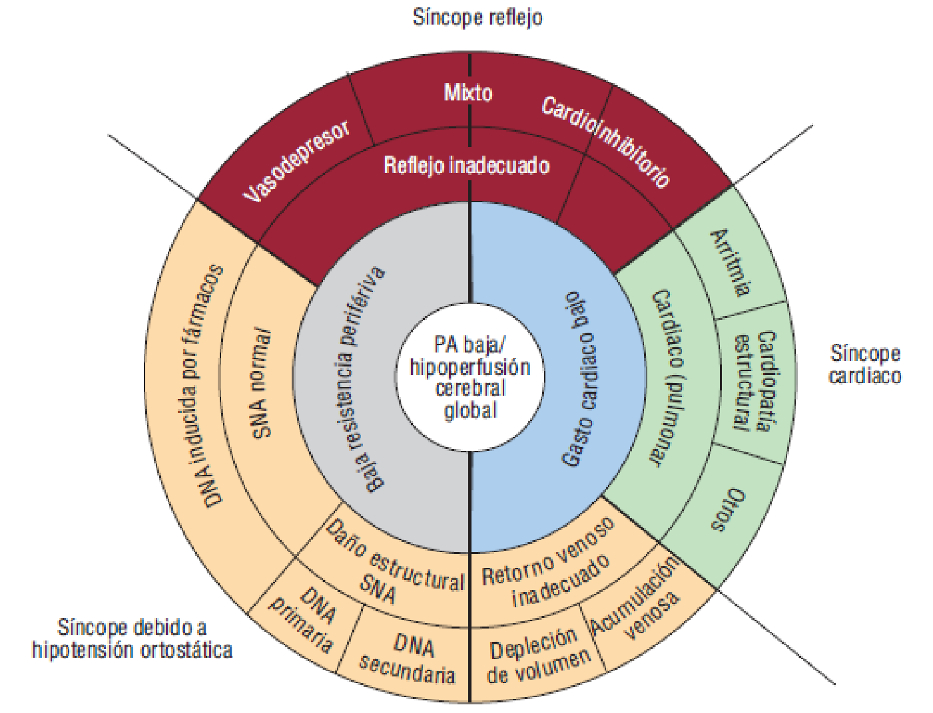
FISIOPATOLOGÍA

Slide 23
SOSPECHA DE SÍNCOPE
¿Es un síncope? → DIAGNÓSTICO DIFERENCIAL
Es evidente la causa? → TRATAMIENTO ESPECÍFICO
No sé la causa…¿hay que hacer algo más?
  BUSCAR EN LA HISTORIA CLÍNICA DATOS DE RIESGO
HªC, EF y ECG

Slide 24
¿ES UN SÍNCOPE LO QUE CUENTA EL PACIENTE?...

Slide 25
DIAGNÓSTICO DIFERENCIAL
Epilepsia
Pérdidas de conocimiento traumáticas
Enfermedad cerebrovascular (ictus)
Caídas
Pérdida de conocimiento Autolimitada y breve Recuperación completa (secuelas) Pérdida del tono postural

Slide 26
EVALUAR LAS CARACTERÍSTICAS DEL SÍNCOPE...

Slide 27
HISTORIA CLÍNICA… al paciente y acompañantes
PISTAS…

Slide 28

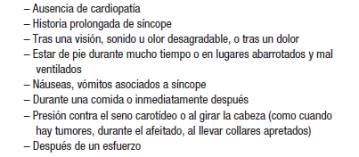


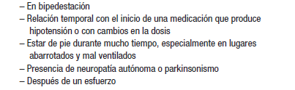
PERFILES CARACTERÍSTICOS
Síncope neuromediado (o vasovagal)
Astenia prolongada Repetitivo
*
*
*
*
Síncope ortostático
*
*

Slide 29

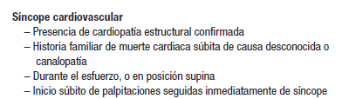


DATOS CARACTERÍSTICOS
ECG basal
Bloqueos de rama (BRI, bloqueo alternante, BBF) Bloqueo AV (2º grado o superior)
Bradicardia sinusal inapropiada (<40 lpm) o pausas Taquicardias mal controladas/preexcitación
TVNS o TV sostenida
Alteraciones de la repolarización (SBR y MAVD) QTc anormal (TV polimórfica)
Ondas Q (infarto antiguo)

Slide 30

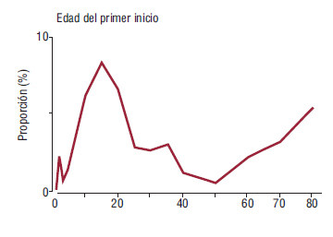
La epidemiología también ayuda…
El síncope reflejo es el más frecuente a cualquier edad 2º: síncope de origen cardiaco (arritmias)
S. Reflejo
S. Reflejo
S. Ortostático
S. Cardiaco

Slide 31
No sé la causa…
¿HAY QUE HACER ALGO MÁS?

Slide 32

Derivar a URGENCIAS/AR
TODO SÍNCOPE CON SOSPECHA DE ETIOLOGÍA
CARDIACA
Por las características clínicas…
síncope brusco (sin pródromos)
síncope precedido de DT o palpitaciones
síncope de esfuerzo
síncope en decúbito
Por la historia previa:
infarto antiguo
disfunción ventricular
AF de muerte súbita o cardiopatía familiar
soplos (estenosis aórtica, MH)

Slide 33
Derivar a URGENCIAS/AR
Por los hallazgos del ECG:
Bloqueos de rama (izquierda, bloqueo bifascicular)
BAV 2º grado o superior
Datos de disfunción sinusal: bradicardia sinusal o pausas sinusales
TSV mal controladas (FA,FLA)
Arritmias ventriculares (TVNS/TV)
Alteraciones de la repolarización (SBR, MAVD, isquemia)
Preexcitación
QT prolongado

Slide 34


Derivar a URGENCIAS/AR
SÍNCOPE E INESTABILIDAD HEMODINÁMICA
SÍNCOPE Y SÍNTOMAS PERSISTENTES
(DT, palpitaciones, disnea)

Slide 35




Derivar a consultas de CARDIOLOGÍA
SÍNCOPE VASOVAGAL ATÍPICO O MUY AGRESIVO
    SÍNCOPE REPETIDO DE ORIGEN INDETERMINADO CON EF/ECG NORMAL

Slide 36
REFLEXIONES FINALES
Se determina la causa en la 1ª valoración en 25-­‐30% de los pacientes
Síncopes de mecanismo múltiple
Estratificación del riesgo:
  Recurrencia del síncope
  Evento cardiaco mayor (ej. MS)
Importancia de Hª clínica y ECG (cardiopatía estructural)
Lo más frecuente es SVV

